Slide 1
OpenMP

Slide 2
Warum Parallelisieren?

Slide 3
Mehr Steuergeräte

Slide 5
Was ist OpenMP
Open Specifications for Multi Processing seit 1997
API für Shared-Memory-Programmierung in C ++, C und Fortran
breite Unterstützung von Herstellern
nicht anwendbar auf Systemen mit verteiltem Speicher
keine Laufzeitüberprüfung hinsichtlich Korrektheit der Direktiven

Slide 6
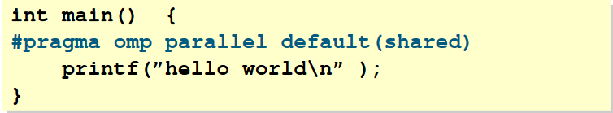
Anwendung
OpenMP relevanten Pragmas: #pragma omp
Pragmas werden von Compilern ohne OpenMP-Unterstützung ignoriert
OpenMP-Direktive bezieht sich immer auf den nachfolgenden strukturierten Block

Slide 7
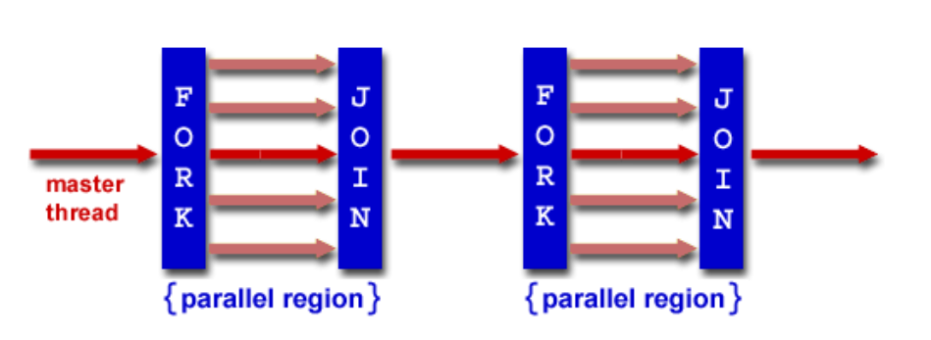
Fork/Join Modell
Startet als einzelner Thread (master)
Weitere Threads warden durch parallele Regionen erzeugt

Slide 8
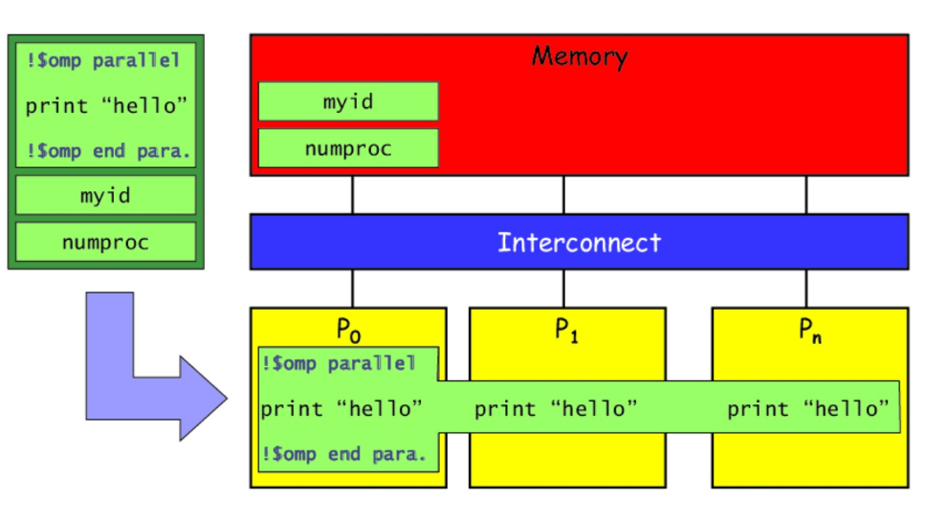
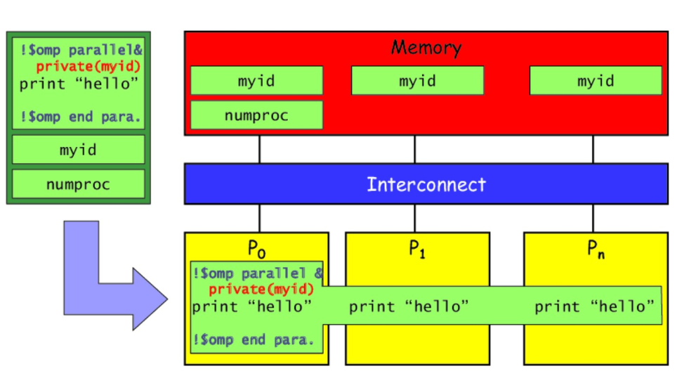
Datenumgebung
Daten werden unterteilt in:
private Data
Shared Data (default)
Notes:
Gemeinsame Daten:
sind allen Threads bekannt und von diesen zugreifbar
alle Threads, die auf diese Daten zugreifen, greifen auf die selbe Speicherstelle zu
Threads kommunizieren miteinander oder synchronisieren sich über gemeinsame Daten
Private Daten:
jeder Thread legt seine eigene private Kopie an
jeder Thread greift nur auf seine eigene Speicherstelle in seinem Ausführungskontext zu
nicht zugreifbar für andere Threads
existiert nur während der Ausführung einer parallelen Region
Wert beim Eintritt und Austritt in die parallele Region undefiniert

Slide 9
OpenMP - Sections

Slide 10
OpenMP
Vorteile
Nachteile
Parallelisierung seriellen Codes durch Direktiven
Einfach und schnell zu implementieren
Code bleibt übersichtlich
Spezieller Compiler
Nur mit gemeinsamem Speicher
Kommunikation zwischen Threads sind implizit
Schwer nachvollziehbar

Slide 11
Übungen

Slide 12
Übung 1 Parallelisierung von Addition
Warum gleiche Performance bei Release-Build?
Welche Unterschiede ergeben sich zwischen dem Debug- und Release-Build?
Was zeigt der Task-Manager für eine Ressourcen-Auslastung an?

Slide 13
Übung 2 Game of Life
Welcher Ansatz hat sich als bester zur Optimierung herausgestellt?
Was könnten Probleme bei einer guten Optimierung sein?
Ist das Beispiel anschaulich genug?

Slide 14
Übung 3 Quicksort Parallelisierung Sections
Warum ist die Parallelisierung gleich schnell, wenn die Quicksort Methode Parallelisiert wird?
 | 1000 | 10000 | 50000 | 100000 | 500000
Normal | 217 | 2692 | 15487 | 33254 | 191251
OpenMP | 435 | 2495 | 13362 | 28526 | 155192

Slide 15
Vergleiche und andere Benchmarks

Slide 16
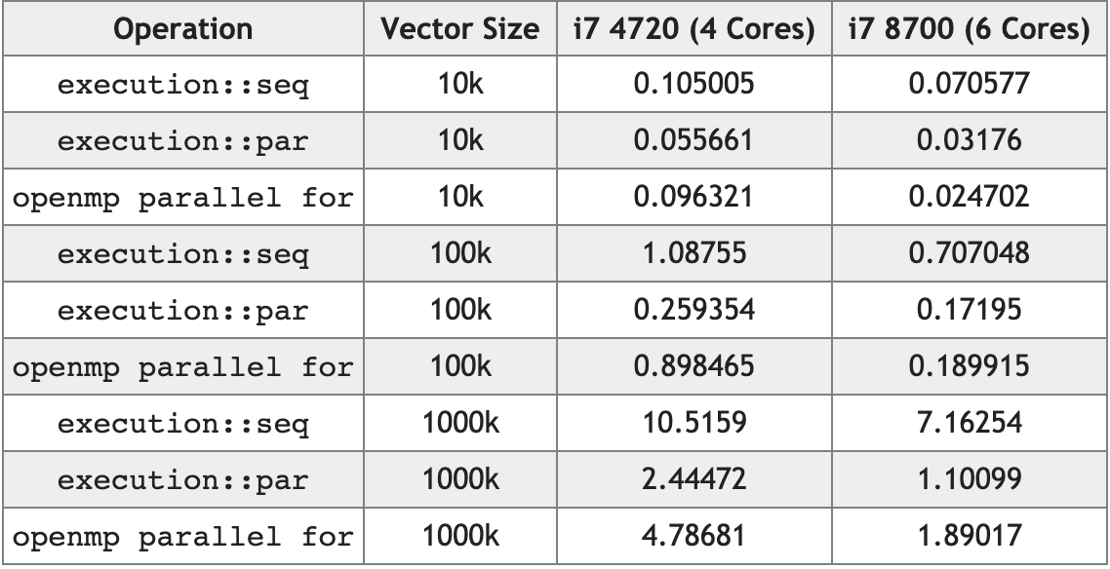
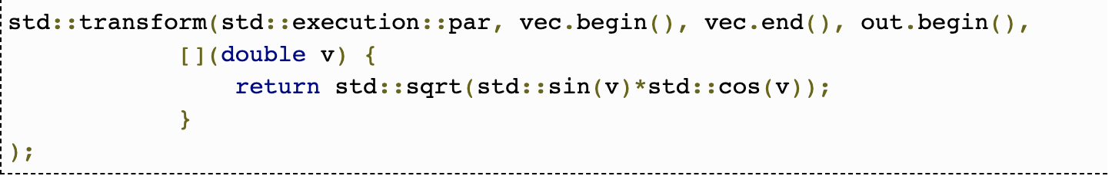
Wie schlägt sich C++17 im Vgl. zu OpenMP?
https://www.bfilipek.com/2018/11/parallel-alg-perf.html

Slide 17
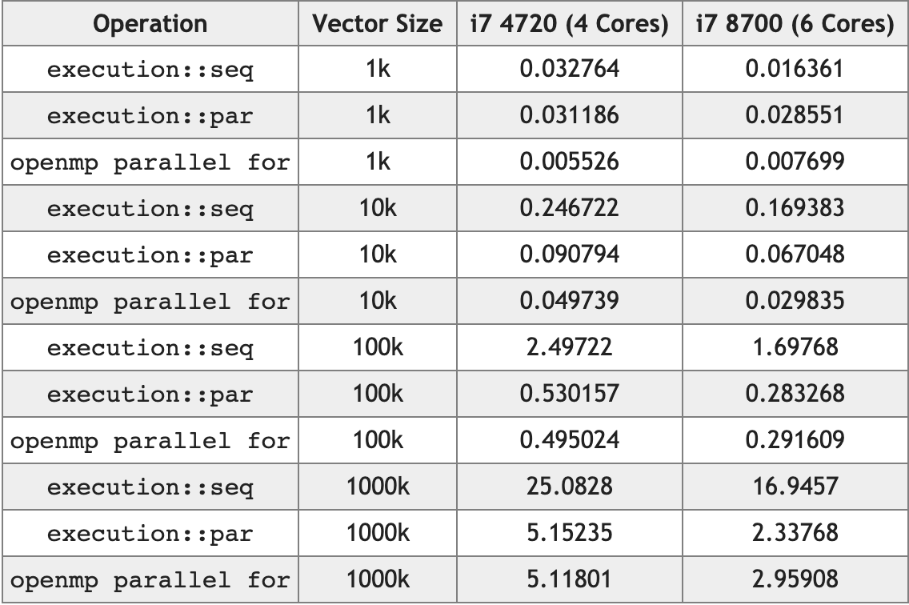
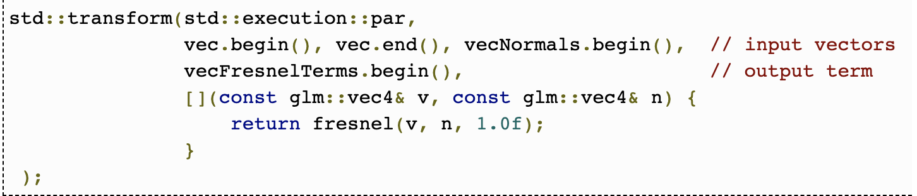
Wie schlägt sich C++17 im Vgl. zu OpenMP?
https://www.bfilipek.com/2018/11/parallel-alg-perf.html

